Slide 1

Pemodelan Keputusan Analytic Hierarchy Process (AHP) Mengenai Wisata Pantai Terbaik dengan Menggunakan Aplikasi EXPERT CHOICE
Group 06
Sistem Kualitas-01

Slide 2








Group 6
Cherish Amarissa Gadisku
1906354910
Fransiscus Fruitomi
1906380921
Gabriella Regina
1906354803
Julia Atissa Nur Setiawan
1906300164
Julio Febrian
1906354702
M. Rafly Yanuariansyah
1906300196
M. Yazid Yogawinata
1906380770
Savina Nur Izzati
1906300271

Slide 3
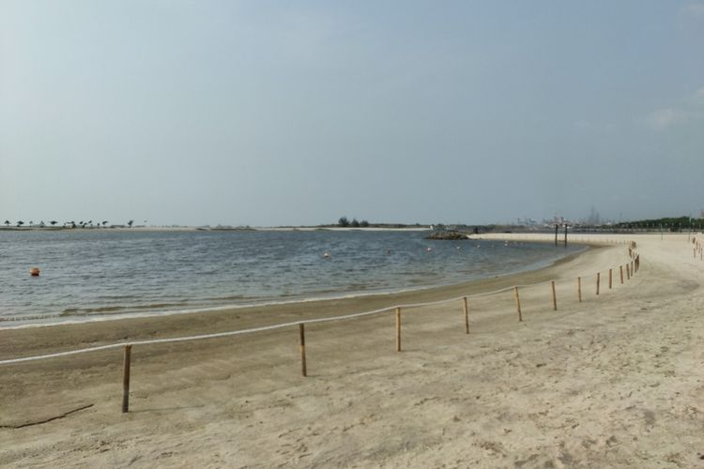
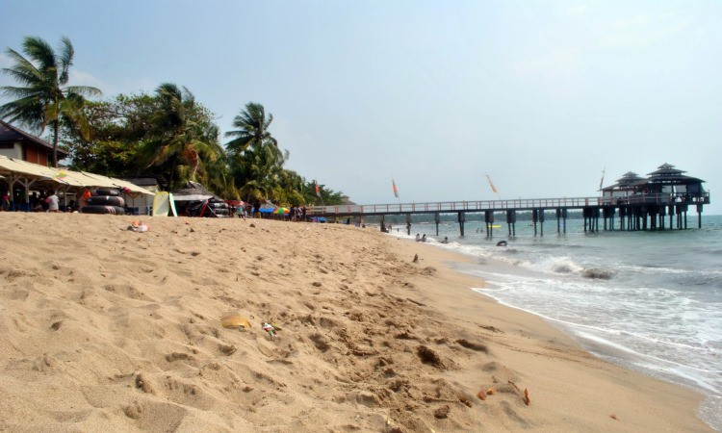
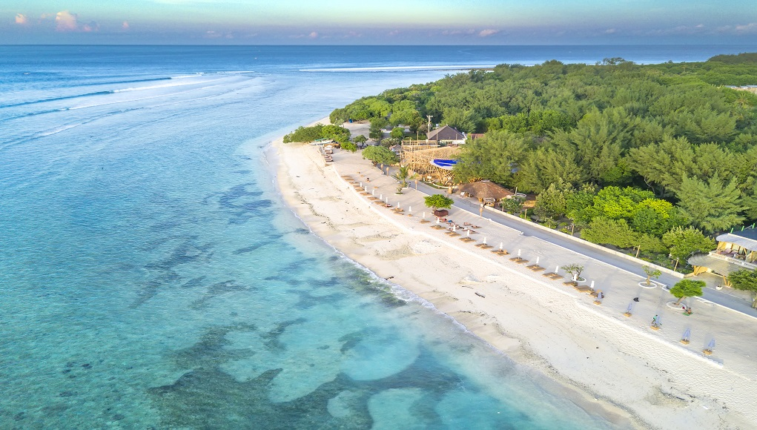
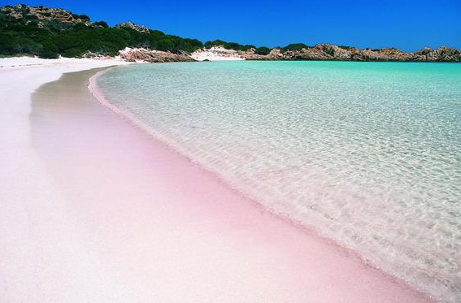
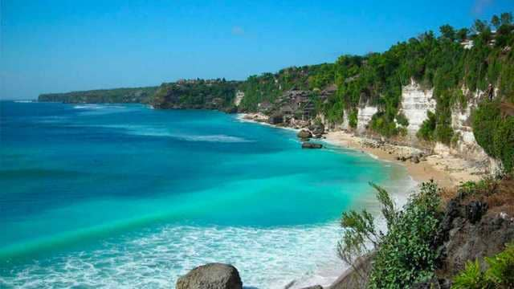
KRITERIA
ALTERNATIF
Pantai Ancol
Pantai Anyer
Mobilitas
Kebersihan
Pemandangan
Pantai Gili Trawangan
Pantai Pasir Pink Beach
Fasilitas
Penginapan
Pantai Sawarna
Ketenangan
Biaya

Slide 4
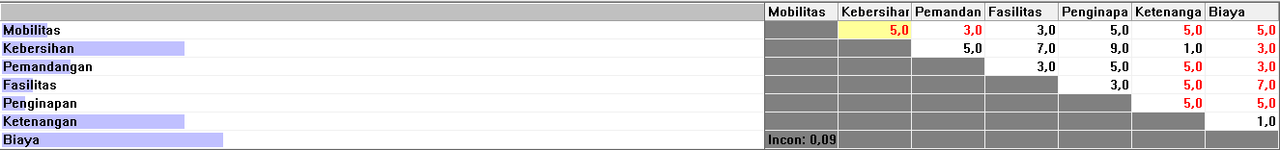
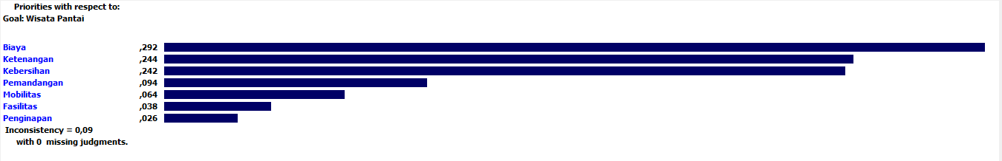
Bobot Faktor
Setiap dua kriteria dibandingkan dengan memberikan bobot kepada kriteria yang dianggap lebih menjadi prioritas.
Sehingga didapatkan urutan bobot kriteria dengan biaya sebagai faktor terbesar, dan penginapan sebagai faktor terkecil.
x

Slide 5
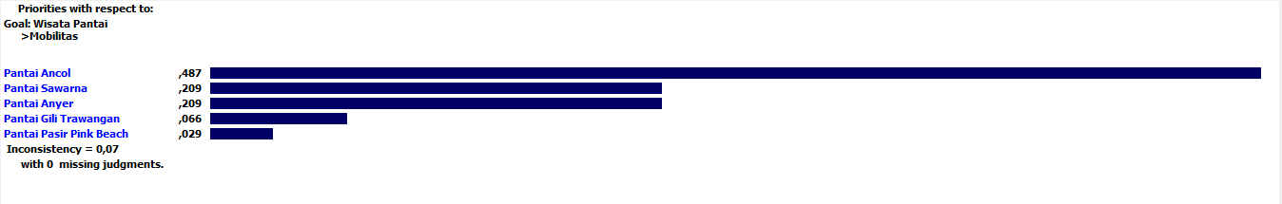
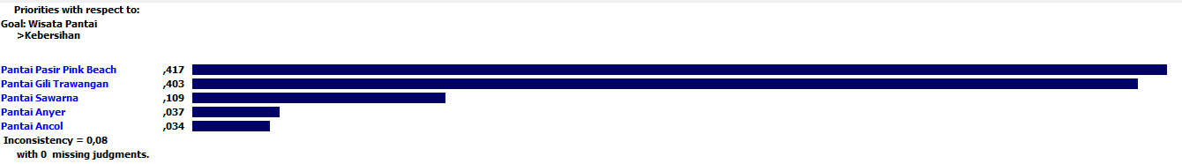
Bobot Mobilitas
Dari segi mobilitas, Pantai Ancol mendapatkan skor terbesar dan Pantai Pasir Pink Beach mendapatkan skor terkecil.
Bobot Kebersihan
Dari segi kebersihan, Pantai Pink Beach mendapatkan skor terbesar dan Pantai Ancol mendapatkan skor terkecil.

Slide 6
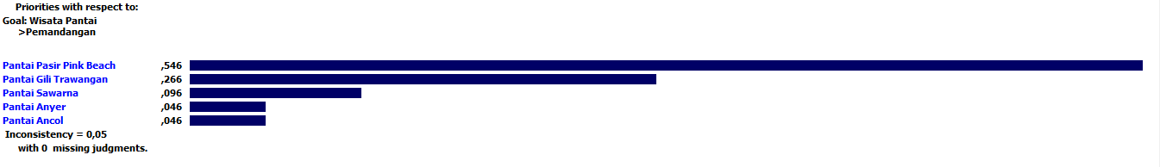
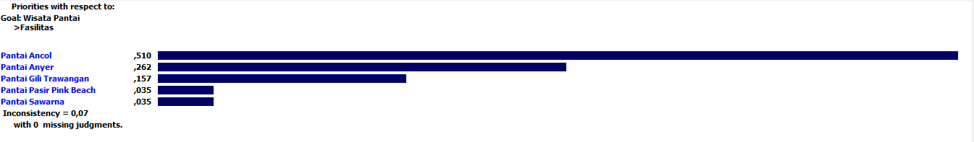
Bobot Pemandangan
Dari segi pemandangan, Pantai Pasir Pink Beach mendapatkan skor terbesar dan Pantai Ancol mendapatkan skor terkecil.
Bobot Fasilitas
Dari segi fasilitas, Pantai Ancol mendapatkan skor terbesar dan Pantai Sawarna mendapatkan skor terkecil.

Slide 7
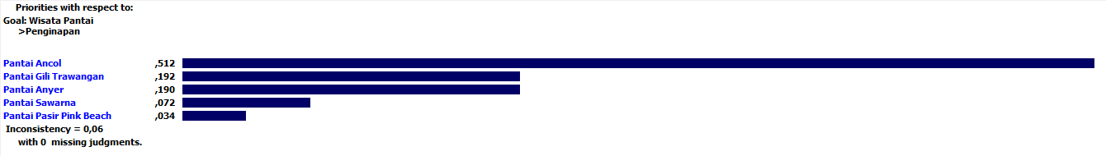
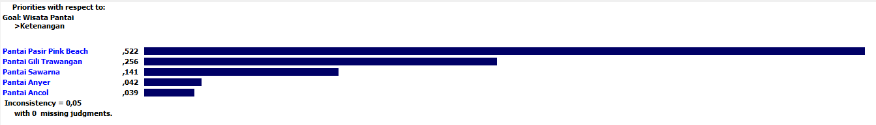
Bobot Penginapan
Dari segi penginapan, Pantai Ancol mendapatkan skor terbesar dan Pantai Pasir Pink Beach mendapatkan skor terkecil.
Bobot Ketenangan
Dari segi ketenangan, Pantai Pasir Pink Beach mendapatkan skor terbesar dan Pantai Ancol mendapatkan skor terkecil.

Slide 8
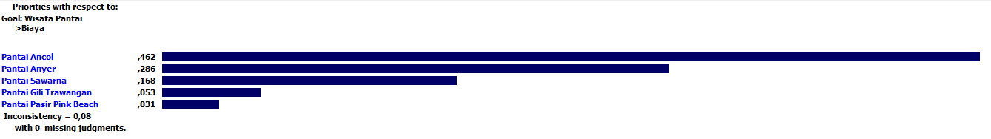
Bobot Biaya
Dari segi biaya, Pantai Ancol mendapatkan skor terbesar dan Pantai Pasir Pink Beach mendapatkan skor terkecil.

Slide 9
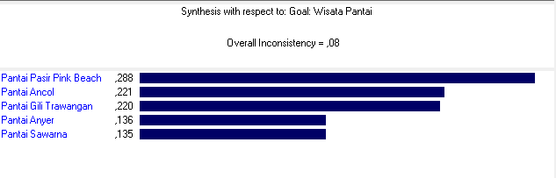
HASIL KESELURUHAN
Dengan menggunakan Expert Choice pada 5 alternatif wisata pantai dan 7 kriteria yang telah diberi bobot, Pantai Pasir Pink Beach memiliki skor tertinggi sebesar 0,288, dengan inkonsistensi sebesar 0,08. Maka dari itu, dari kelima alternatif, keputusan terbaik yang dipilih adalah Pantai Pasir Pink.

Slide 10
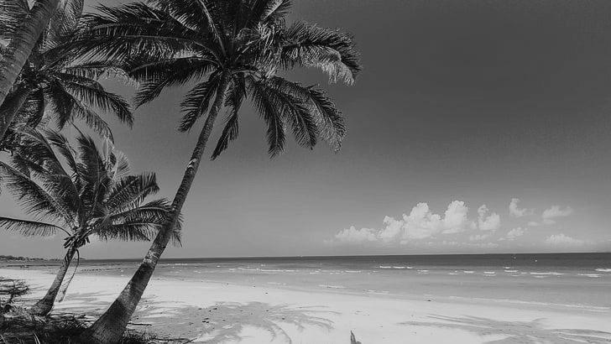
Terima kasih!

